Slide 1
114學年度第2學期班級幹部研習
時 間 | 內 容 | 主持人/講師
13:10~13:20 | 簽到 | 生輔組
13:20~13:30 | 學務長致詞 | 林雲燦 學務長
13:30~14:00 | 新任主管介紹暨 學務綜合座談 | 主持人：林雲燦學務長 出席： 生輔組 林信宏 組長 各組業務報告人員
14:00~15:00 | 班級幹部職責介紹暨教育宣導 | 林信宏 組長
15:00~ | 研習活動結束

Slide 2
幹部職責介紹暨教育宣導
114學年度第2學期班級幹部研習
報告人：
生活輔導組 林信宏組長

Slide 3
班級幹部職掌說明
(請參閱手冊附件二)

Slide 4
各班班級幹部編制
班長
副班長
學藝股長
服務股長
康樂股長
衛生保健股長
輔導股長
資訊股長
畢委會班委代表(大二、大三需要選出)

Slide 5
班長(班代)職掌
承導師之指導，負責全班班務，包括執行學校規定要求事項、轉達全班同學意見、召集班會、呈報紀錄、上下課禮節、並督導各股長執行有關工作，及處理班內偶發事件、集會點名、緊急求助等。

Slide 6
副班長(副班代)職掌
除協助並於班長不在時代理班長外，並負責班內(含補修學生)學生點名及考勤，法令文件公告之公佈維護，社團活動之協調聯繫。

Slide 7
學藝股長職掌
推動班上學術研究、學藝競賽、課業輔導等工作，並負責報刊之保管維護與班會紀錄之記載、書籍頒發、借閱及遺失賠償處理以及相關社團活動之協調聯繫。

Slide 8
服務股長職掌
負責全班服務工作，包括各項勞動、清潔整齊維護、教室門窗之關鎖、黑板擦拭、粉筆供應等工作及值日分配與督導，以及公物領取、保管與損壞賠償、班費保管支付及帳目公佈、其他有關文書事務、會計等服務工作與（及）急難救助事宜。

Slide 9
康樂股長職掌
負責聯誼、遊藝、旅行、體育等社團活動之協調聯繫與辦理、慶典活動、旅行事宜之籌備、以及體育器材之領用、保管、維護、送繳、遺失賠償、運動會、體育競賽之協調聯繫，其他同學保健業務之處理等事宜。

Slide 10
衛生保健股長職掌
負責該班環境清潔、維護、美化，垃圾分類之督導，傷患緊急處理、護送，衛生教育輔導、反菸反毒宣導及其他有關衛生保健事項之推行。

Slide 11
輔導股長職掌
主動關心班上同學適應情形，並早期發現需要輔導協助之同學，告知導師並轉介至學生事務處諮商輔導組；另協助宣導與推廣學生事務處諮商輔導組舉辦之各項活動。

Slide 12
資訊股長職掌
負責本校資訊服務工作，包含學生學習歷程平台、數位學習平台及校內各項資訊服務訓練。

Slide 13
畢委會班委代表(大二、大三需要選出)
1、畢業團拍相關訊息通知。
2、畢業學位服借用及歸還訊息通知。
3、畢業班紀念冊編輯參與討論建議。
4、畢業典禮活動系列參與規劃討論。

Slide 14

友善校園宣導

Slide 15

友善校園
重點主題：
  防制校園霸凌
  防制黑幫進入校園
  防制藥物濫用

Slide 16

防制校園霸凌
霸凌的形式
  肢體的霸凌：包括踢、打弱勢同儕、搶奪財物等。
  言語的霸凌：包括取綽號、用言語刺傷、嘲笑弱勢同儕、恐嚇威脅等。
  關係的霸凌：包括排擠弱勢同儕、散播不實謠言中傷某人等。
  性霸凌：以身體、性別、性取向、性徵作取笑或評論的行為；或是以性的方式施以身體上的侵犯。

Slide 17
防制校園霸凌
霸凌的形式
  反擊型霸凌：這是受凌兒童長期遭受欺壓之後的反擊行為。通常面對霸凌時他們生理上會自然的予以回擊；有部分受凌兒童會去欺負比他更弱勢的人。
  網路霸凌：兒盟參考國際指標及定義，歸類出適合台灣校園的「網路霸凌」標準：「網路小搗蛋」（如：用社群網站(Facebook)、通訊軟體(LINE)的暱稱、訊息罵人）「網路小混混」（如：未經別人同意，擅自張貼別人的照片，或公佈別人的秘密）、「網路小霸王」（如：如駭客般侵入別人的電腦，或故意寄病毒給別人）。

Slide 18

防制校園霸凌
遇到霸凌怎麼辦？
  1.向導師或家長反映
  2.向學校投訴信箱投訴
  （校安中心ncut119@ncut.edu.tw)
  3.撥打下列電話申訴
    學校校安中心專線：04-23928053
    教育部校安中心校園暴力事件專線(24小時)：1953
  4.其它管道（警察、好同學、好朋友）

Slide 19

防制黑幫進入校園
幫派吸收少年的原因與方法
(1)原因：
1. 少年從事非法活動時，刑罰較輕
2. 少年成為幫眾，成本與各項花費較低
3. 少年較為英勇，未考慮行為後果
4. 幫眾群龍無首，青黃不接，故向校園「徵才」
5. 少年較為忠誠，較不爭權奪利
6. 增加人力，壯大組織，延續幫派活動
節錄至:
財團法人國際單親兒童文教基金會發行《樂在家中》11月號127期
文／松德婦女服務中心 社工員 陳怡曄

Slide 20
防制黑幫進入校園
幫派吸收少年的原因與方法
(2)吸收方式：
1. 強迫參加：有些幫派叫手下的少年在校內吸收成員，利用這些學生參加陣頭表演，如有不從，即率眾施以毆打、恐嚇、控制學生自由。
2. 提供物質：根據少年輔導委員會之實務經驗分享，少年加入幫派後可常見使用名牌衣物、以計程車代步等出手闊氣行徑，而這些金錢或物質提供來源為幫派，或幫派成員互相共濟。許多少年滿足此物質享受，所以繼續留在幫派。
節錄至:
財團法人國際單親兒童文教基金會發行《樂在家中》11月號127期
文／松德婦女服務中心 社工員 陳怡曄

Slide 21
防制黑幫進入校園
少年加入幫派的跡象
(1)衣著常為黑衣黑褲，穿夾腳拖鞋、白球鞋
(2)行蹤無法掌握
(3)半夜突然離家，但幾小時後返家(參加聚眾活動)
(4)打電話給少年卻經常不接
(5)明顯且奇怪的外傷
(6)莫名的物質來源
(7)常掛網(以便隨時獲取聚會、集合的訊息)
節錄至:
財團法人國際單親兒童文教基金會發行《樂在家中》11月號127期
文／松德婦女服務中心 社工員 陳怡曄

Slide 22


防制藥物濫用
藥物濫用的身體表徵
  眼圈發黑
  經常流鼻水、吸鼻水
  常昏睡很難叫醒、精神恍惚、目光呆滯
  體重變輕
  頻尿及尿道炎，醫師檢查有膀胱縮小症狀

Slide 23
防制藥物濫用
藥物濫用的異常環境
  發現不尋常白色粉末、藥丸、膠囊、乾葉、種子。
  廁所內出現類似電線走火般的塑膠燃燒味道。
  垃圾桶發現小夾鍊袋（分裝粉未）、錫箔紙、吸食器（異常打孔飲料罐）

Slide 24
防制藥物濫用
拒絕藥物濫用的方式
  直接拒絕：例如你可以直接而堅定地對朋友說：「我不吸毒，謝謝！」
  說明事實：你可以陳述自己真實的情況，以婉拒他人的要求。
  找尋藉口：找尋一項適當的藉口，以面對來自朋友的壓力。
  離開：當你對於同一輩團體壓力的情境感到難以處理或不舒服，應該立即設法離開，以免產生窘境。當朋友遞給你“毒品”時，可立即找藉口離開。
  尋求他人的協助：向父母、兄姊、老師或其他長輩尋求適切的協助，並事先設想可能會遇到的壓力情境及拒絕的方法。

Slide 25
114-2生活輔導宣導
交通安全宣導
菸害防制宣導
反詐騙宣導
智慧財產權宣導

Slide 26
交通安全教育宣導
請同學保障自身安全，騎乘機車前後座均請配戴安全帽，未戴安全帽者將依校規懲處。
同學於校園內停放自行車應依規定停放於車架上，勿任意停放，以免影響行人出入及破壞校園景觀。
校園內行人請走紅磚道，勿與車爭道，以免危險。
騎乘機車進入校區請減速慢行，以維護自身及路人的安全。
因校區部分地點施工中，請同學經過時，注意工程車輛進出，以維護自身安全。
本校交通安全教育宣導網：
https://osca.ncut.edu.tw/p/412-1010-1703.php?Lang=zh-tw

Slide 27
114-1交通事故統計
各院系交通事故人次(含延修生)
院別 | 工程學院 |  |  |  | 電資學院 |  |  |  | 管理學院 |  |  |  |  | 文創學院
系別 | 機械 | 冷凍 | 化材 | 智動 | 電機 | 電子 | 資工 | 智慧 | 工管 | 企管 | 資管 | 行流 | 健管 | 景觀 | 應英 | 文創
校內發生人次 | 1 | 0 | 0 | 2 | 2 | 0 | 1 | 0 | 0 | 0 | 0 | 5 | 1 | 0 | 1 | 1
校外發生人次 | 12 | 1 | 3 | 6 | 4 | 4 | 2 | 3 | 1 | 0 | 2 | 0 | 2 | 0 | 0 | 0
(院)合計 | 25 |  |  |  | 16 |  |  |  | 11 |  |  |  |  | 2
總人次 | 54

Slide 28


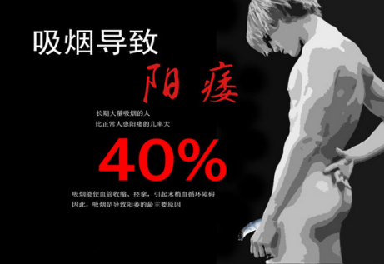
菸害防制宣導
本校校園全面禁菸！！
菸害防制法自112年3月22日施行，明訂大專校院校園全面禁菸，請勿於校園內吸菸，違反者將依法舉報。

Slide 29
菸害防制宣導
請同學勿於校園內吸菸！
依據113年1月15日「113學年度第1學期學生事務會議」決議，違反規定者將依校規議處(小過1次)，另累犯者除小過1次外，並將舉報至臺中市政府衛生局逕行開罰，違者最高罰新臺幣1萬元。

Slide 30
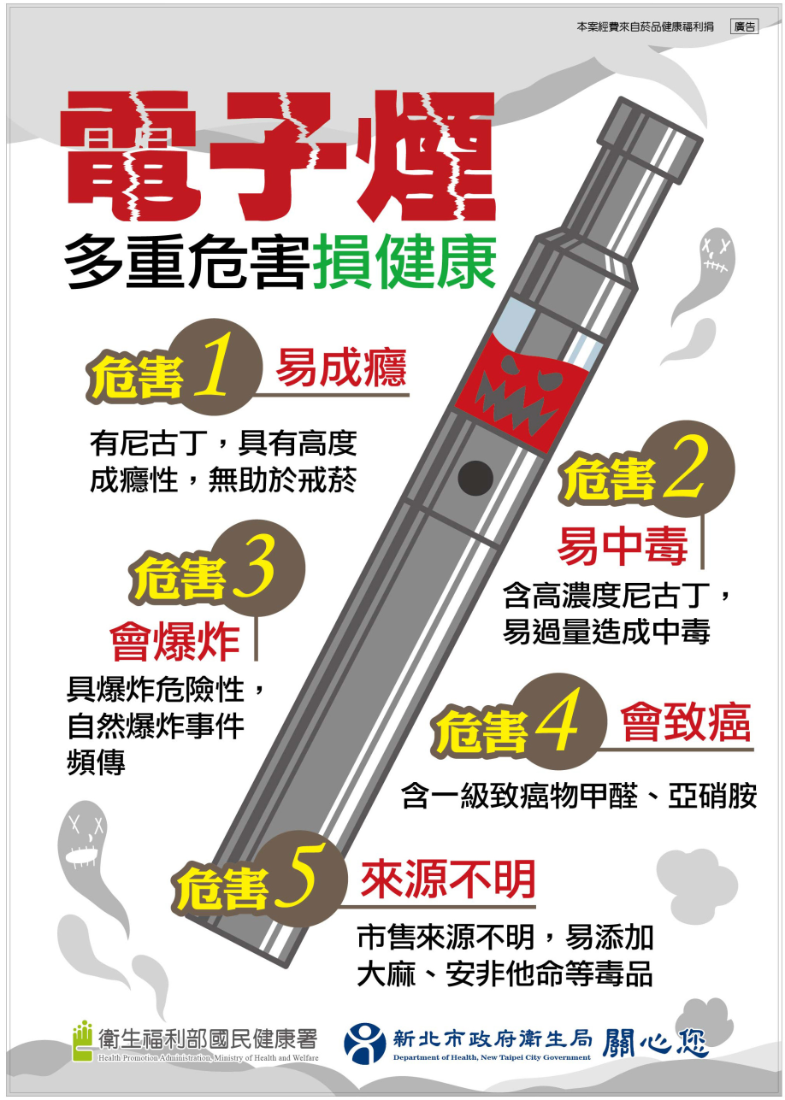
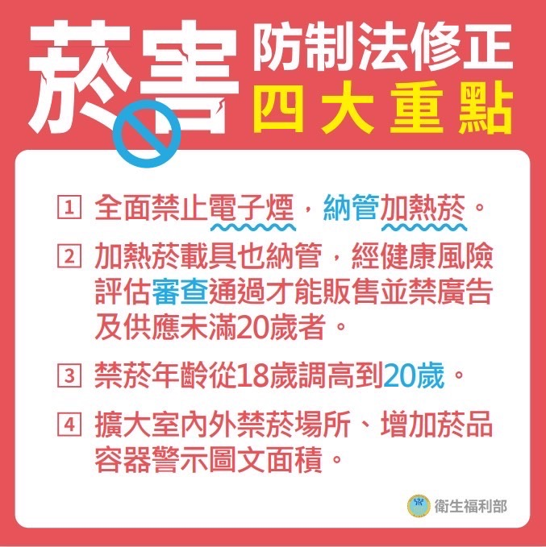
菸害防制宣導

Slide 31
反詐騙宣導
網路詐騙手法更新，請同學於網路購物時要更加小心。小訣竅：注意賣場及賣家資訊、多利用問與答、匯款時確認賣家姓名及帳號，小心刼標信。
求職防騙守則:(台中市勞保局服務專線04-22289111轉35600)
  (五不為)
    不繳款或購買產品。
    不將證件(身分證、存款簿、印章、提款卡及密碼等)交予他人。
    不隨便簽署文件。
    不喝不明飲料。
    不從事非法工作。
  (五必看)
    是否為長期刊登職缺之公司。
    待遇是否優渥得超出常情。
    勞健保、出缺勤及薪資規定是否合理。
    是否潛藏色情陷或不法行為。
    錄取後，以挑戰高薪變相誘使(拐)購買或銷售公司產品。

Slide 32

反詐騙宣導
防搶防詐騙:
  防搶第一要務－皮包放機車置物箱。
  防詐騙三步驟：1.冷靜、2.查證、3報警。
  反詐騙諮詢專線165。
防詐騙宣導影片
  你好詐
  求職防詐
防詐騙宣導網站：http://165.gov.tw/index.aspx

Slide 33
智慧財產權宣導
使用正版教科書，切勿非法影印書籍及教材，以免侵害他人之著作權！
  著作權相關宣導資料網址：http://www.tipo.gov.tw
宣導短片
  認識智慧財產權校園篇_違法MP3篇
  認識智慧財產權校園篇_不翻印書籍篇
  認識智慧財產權校園篇_拒絕盜錄篇

Slide 34
學務處各單位工作報告
(詳細資料請參閱手冊第3-17頁)

Slide 35
生活輔導組_缺曠業務
請班長提醒任課老師由校務行政網路系統-教師篇登錄登記缺曠學生，或指定學生由學生篇登記缺曠名單。
學生請假方式為線上請假。
為維護同學權益，請務必轉知同學無論是否有請假或曠課」均需定期上網查詢缺曠紀錄，如有疑問，可至生輔組查詢更正。
查詢路徑：學校首頁→校務行政→校務行政網路系統學生篇

Slide 36
生活輔導組_兵役業務
新生、轉學生、復學生及延畢生請於開學一週內，登錄學生篇/學生事務/兵役申請辦理兵役緩徵(儘召)。
完成二階段軍事訓練的同學，請於當學期開學一週內，登錄學生篇/學生事務/兵役申請儘後召集。
畢業班男同學會於學期間接到身家調查或體檢通知書，這是徵兵前必要的作業程序，請持相關證明文件線上申請公假出席。
延畢生若在學期間接到徵集入伍通知書(或儘後召集通知)請至生輔組申請暫緩徵集證明書。

Slide 37
生活輔導組_學雜費減免
申請流程：線上登錄申請(http://msd.ncut.edu.tw/reduce/findex.asp)→相關證明經家長及學生簽名蓋章後拍照上傳(無須繳交紙本申請書及相關紙本證件)。請留意選擇「正確的減免身份別」。
學雜費減免辦理時間為每學期5月、12月，屆時請注意相關公告，按時辦理。
114學年度第2學期學雜費先行減免於115年5月25日至115年6月19日辦理。
詳細資訊請參考研習手冊【附件一】或學務處生輔組「學雜費減免」專區。

Slide 38
生活輔導組_獎懲業務
每學期期末辦理班級幹部獎勵，記獎原則為：主要幹部（班長、副班長）小功乙次，其餘幹部遞減。
辦理活動敘獎應於活動結束後二週內提出，為免浮濫，記獎原則為：主辦人員嘉獎兩次、協辦人員嘉獎乙次，逾期不予辦理。
凡記小功以上（含小功）需有系主任核章。
社團及班級幹部期末獎懲受理時間為115年6月12日(五)前，請班長注意時效，以免損失權益。

Slide 39
生活輔導組_一般事項宣導
同學於校園內停放自行車時，應依規定停放於停車架上，以維護校園整體景觀。
同學在外租屋時請注意：租屋安寧、防火、防災、用電安全、租屋環境安全、一氧化碳中毒(使用熱水器時注意通風)…等問題。
坪林森林公園為開放空間，同學於該處辦理活動、慶生時，應注意音量，勿影響周遭居民之作息，並維持場地之整潔。

Slide 40
軍訓室_校園安全(手冊P.6-12)
減少交通意外發生
正確認識緊急通報
了解校園安全走廊
做好天災應變準備
注意校外工讀安全
落實校外活動申請

Slide 41
轉達重要宣導事項(參閱手冊第11頁)
  提高警覺防範詐騙
  勿亂停機車護校譽
  聰明面對校園推銷
  防範網路賭博犯罪
  厲行噪音煙火管制
  盛夏中預防溺水事件
  防範一氧化碳中毒
  謹慎言行安全第一
  共同維護坪林公園秩序
  校安連絡與協調方式(04-23928053)

Slide 42

學生校外工讀安全關懷調查公告
1.為關懷同學校外工讀安全及權益維護，每學期辦理工讀關懷名冊調查。
2.113學年度第1學期實施學生校外工讀清查，優先以一年級生為主，並請注意個資保密及安全。
3.自開學日起至115年3月13日(五)止，請一年級各班準時提交工讀名冊。
4. 校外工讀服務及諮詢專線：04-23924505分機2311。

Slide 43
課外活動指導組
校內各項獎助學金申請事項，置於青永館六樓課指組獎學金訊息 欄或至學務處課指組網站下載。
各班級辦理校外旅遊活動時，請於活動前二週向學務處課外活動組提出申請，除依規定提交相關表格資料，應確實投保旅遊險，並繳交保險名單。辦理班級活動所需之相關文件，請至https://n010.ncut.edu.tw/p/404-1010-14782.php?Lang=zh-tw下載。

Slide 44
衛生保健組
班級舉辦各項活動，如需借用急救箱，請攜帶學生證至國秀樓一樓衛保組辦理借用手續，服務時間：週一至週五0830－1700；本組另有提供同學輪椅、拐杖外借服務及身高、體重、血壓、體脂肪等DIY測量。
同學如需就醫可至本校特約醫療院所，看診時學生出示「學生證」即可優惠，相關資訊請上：學生事務處/衛生保健組網頁查詢。
班上如有特殊疾病學生請至國秀樓一樓衛保組登記，本組會予個別衛生教育及後續追蹤與輔導，增進學生健康。

Slide 45
衛生保健組
同學若因「疾病住院」或「意外就醫」可於事故日起兩年內備妥學生證正反面影本、學生存摺封面影本、醫療診斷書正本（註明門診次數、住院日期）、醫療收據正本或副本（影本加蓋醫療院所章戳）、學生印章(不滿20歲者需加帶家長其中一人的印章)至國秀樓一樓衛保組申請團體保險理賠，逾期不受理。

Slide 46
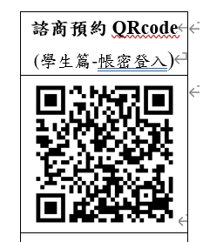
諮商輔導組
【個別諮商申請步驟】
同學們若有個別諮詢或諮商需求除了電洽04-2392-1932，也可運用您的校務行政網路系統【學生篇-帳號密碼】線上預約，目前除了平日上班時間外，夜間與假日也有服務時段，歡迎同學運用諮商輔導E化系統。http://www.scc.ncut.edu.tw/CS_NCUT/index.aspx

Slide 47
學務處活動預告
(可參閱手冊第18頁及共同時間實施預定表)

Slide 48
生活輔導組活動預告
1.115年2月25日(三)13:10-15:00於青永館采風堂舉辦114-2「班級幹部研習」，參加對象為日間部碩士班、四技及二技各班班長。
2.115年3月4日(三)13:10-15:00於青永館采風堂舉辦租賃契約宣導講座，參加對象為日間部四技及二技各班副班長、服務股長。
3.115年3月11日(三)13:10-15:00於青永館采風堂舉辦品德教育講座，參加對象為日間部四技二至四年級各班康樂股長及衛生保健股長。
4.115年3月18日(三)13:10-15:00於青永館采風堂舉辦智慧財產權宣導講座，參加對象為日間部四技及二技各班副班代及服務股長。
5.115年3月25日(三)13:10-15:00於青永館采風堂舉辦交通安全宣導講座，參加對象為日間部四技及二技各班班代及學藝股長。
6.115年5月6日(三)13:10-15:00於青永館2樓聚賢廳前辦理116級畢業班團照，參加對象為電資、工程學院115級畢業班師生(大三)。
7.115年5月27日(三)13:10-15:00於青永館2樓聚賢廳前辦理116級畢業班團照，參加對象為管理、文創學院115級畢業班師生(大三)。
8.115年6月6日(六)辦理115級畢業典禮，地點青永館匯川堂，時間08:00~12:00。
其他活動請參閱手冊。

Slide 49
研習會結束
感謝出席與會

